Slide 1
تحدي : ( الشخصيات ) أختبار منتصف الفصل
أختر الشخصيات

Slide 2
حدد النسب المتكافئة فيما يأتي :
كتابة ٦ كلمات من ٩ بشكل صحيح
كتابة ٢ كلمة من ٣ بشكل صحيح .
٢
٦
متكافئة لأن
=
٣
٩
١٥٠ لاعباً إلى ١٥ مدرباً
٣ لاعبين إلى مدرب واحد .
٣
=
١٥٠
١
١٥
ليست متكافئة

Slide 3
اكمل :
١٤
٤٢ قدماً = ………… ياردة
٣٫٨
٧٦٠٠ رطل = ………… أطنان
٢٩٫٩٢
٧٦ سم = ………… بوصة

Slide 4
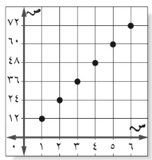
ماذا تمثل الأزواج المرتبة في التمثيل أدناه 👇🏻
أ ) التحويل من بوصة إلى ياردة
ب ) التحويل من بوصة إلى ميل
ج ) التحويل من قدم إلى بوصة
د ) التحويل من ياردة إلى قدم

Slide 5
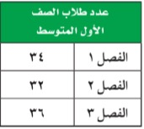
استعمل الجدول المجاور لكتابة كل نسبة مما يأتي على شكل
كسر في أبسط صورة :
عدد الفصل ١ : عدد الفصل ٢
١٧
١٦
عدد الفصل ٢ : عدد الفصل ٣
٨
٩
عدد الفصل ١ : عدد الفصل ٣
١٧
١٨

